Slide 1
Detekcija AI-generisanog teksta
primenom tehnika mašinskog učenja i embeddinga
Dimitrije Ignjić · RA129/2022
Osnove računarske inteligencije · 2025/2026

Slide 2
Definicija problema
Akademski integritet — da li je student koristio AI alate za pisanje seminarskog rada?
Novinarstvo i mediji — plasiranje AI-generisanog sadržaja kao autentičnog izvora
Pravni kontekst — sporovi oko autorstva dokumenata
Cilj: binarna klasifikacija teksta → Čovjek (0) ili AI (1)
Pouzdani detektor može biti integrisan u akademske i medijske sisteme
Kaggle training set za training/test
Dimitrije Ignjić · RA129/2022 · Osnove računarske inteligencije · 2025/2026

Slide 3
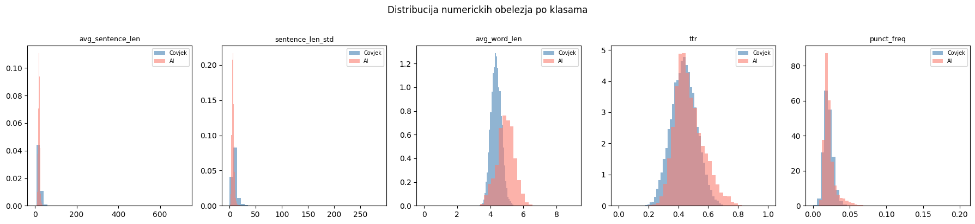
Distribucija numeričkih obeležja
AI tekst ima niže bogatstvo rječnika (TTR) i tendenciju ka dužim rečenicama
Dimitrije Ignjić · RA129/2022 · Osnove računarske inteligencije · 2025/2026

Slide 4
Rezultati — poređenje modela
Model
Accuracy
Precision
Recall
F1-score
FPR
KNN
95.71%
95.71%
95.71%
0.9571
4.28%
MLP
99.13%
99.14%
99.13%
0.9913
0.35%
CNN
98.90%
98.90%
98.90%
0.9890
1.43%
★ MLP: samo 1 od ~286 ljudskih tekstova pogrešno označen kao AI (FPR = 0.35%)
Dimitrije Ignjić · RA129/2022 · Osnove računarske inteligencije · 2025/2026

Slide 5
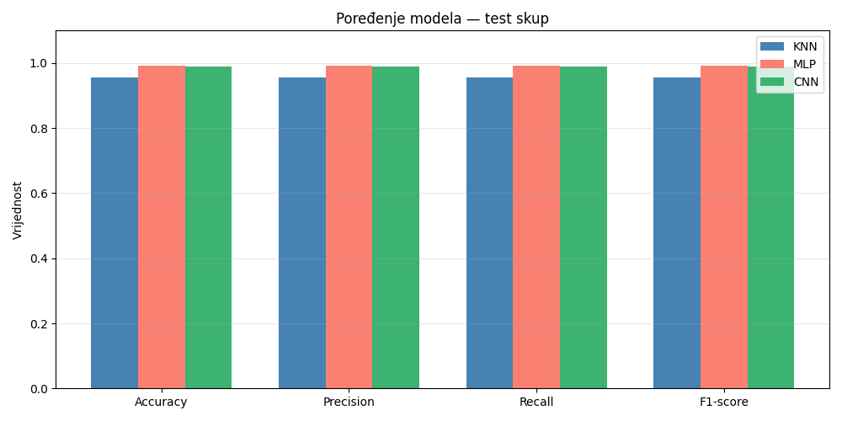
Poređenje modela — grafički prikaz
Sve tri metrike konzistentne — nema znakova overfitting-a
Dimitrije Ignjić · RA129/2022 · Osnove računarske inteligencije · 2025/2026

Slide 6
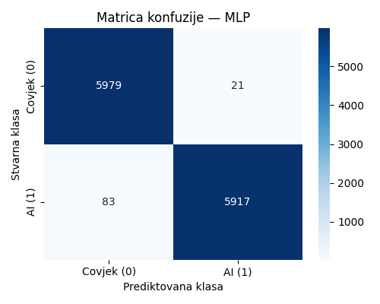
Matrice konfuzije — MLP (najbolji model)
FPR = 0.35% → samo 21 od 6 000 ljudskih tekstova pogrešno označeno kao AI
Dimitrije Ignjić · RA129/2022 · Osnove računarske inteligencije · 2025/2026

Slide 7
Zaključak
1. MLP: 99.13% accuracy, FPR 0.35% — TF-IDF izuzetno efikasan za ovaj problem
2. CNN: 98.90% accuracy, FPR 1.43% — hvata lokalne stilske obrasce (n-grame)
3. KNN: 95.71% accuracy, FPR 4.28% — ograničen kletva dimenzionalnosti
Dimitrije Ignjić · RA129/2022 · Osnove računarske inteligencije · 2025/2026

